Slide 1
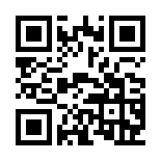
普通救命講習会
指定管理者
セミナー事業
2024年
７月６日 (土) 1０:00-13:00
場 所 住友金属鉱山アリーナ青梅
【第3会議室】
対 象 初めて普通救命講習会を受ける方
内 容 心肺蘇生やAED、止血法など
定 員 20名
申込方法 6/16(日)からweb申込み
※ホームページからお申込ください。
参加費 1,５00円(テキスト代)
※当日徴収します。
※認定証の発行あり ホームページQRコード
お問い合わせ
青梅市総合体育館指定管理者
青梅市スポーツ施設運営パートナーズ
TEL: 0428-24-7721

